Slide 1



  KAPASİTE GELİŞTİRME
  DESTEK PROGRAMI
Eylül 2026
www.kosgeb.gov.tr

Slide 2









  KAPASİTE GELİŞTİRME DESTEK PROGRAMI
Programın Amacı ve Kapsamı
KOBİ’lerin verimliliğini, dayanıklılığını, üretimini, pazar büyüklüğünü ve kurumsal kapasitesini artırmaya yönelik ölçek büyütme yatırımlarına, dijital dönüşüm yatırımlarına ve büyük işletmelerin tedarikçilerinin geliştirilmesine katkı sağlamaktır.
Program Süresi
Başvuru Tarihleri
24 Ay
22.08.2026 – 15.09.2026

Slide 3





  KAPASİTE GELİŞTİRME DESTEK PROGRAMI
Desteklenen Sektörler Nelerdir?
C- İmalat
61- Telekomünikasyon
62- Bilgisayar programlama, danışmanlık ve ilgili faaliyetler
63- Bilişim altyapısı, veri işleme, barındırma
72- Bilimsel araştırma ve geliştirme faaliyetleri

Slide 4
  KAPASİTE GELİŞTİRME DESTEK PROGRAMI
Başvuru Şartları
NACE kodu Kısım C – İmalat sektörlerinde faaliyet gösteren işletmelerin;
Kapasite Geliştirme Destek Programı başvuru formunun işletme tarafından ilk onaylandığı tarih itibariyle;
Geçerli Sanayi Sicil Belgesine,
Son bir yıl içerisinde alınmış YODA Raporuna sahip olması gerekir.
Ayrıca; dijital dönüşüm yatırımlarına yönelik proje başvurusunda bulunan işletmenin başvuru formunun işletme tarafından ilk onaylandığı tarih itibariyle son bir yıl içerisinde alınmış Dijital dönüşüm/olgunluk değerlendirme raporu olması gerekir.
İşletmenin Türk Ticaret Kanunu’nda tanımlı gerçek veya tüzel kişi statüsünde olması gerekir.
İşletmenin; sistemde kayıtlı, aktif durumda ve işletme beyanının güncel olması gerekir.
İşletme sınıfı küçük veya orta büyüklükte olan işletmeler yararlanabilir.
Mikro işletmeler başvuru yapamaz.

Slide 5



  KAPASİTE GELİŞTİRME DESTEK PROGRAMI
Başvuru Şartları ve Özel İstisnalar
Hızlı büyüyen işletmeler
Hızlı büyüyen işletme olma durumunun istisnaları;
Teknogirişim Rozetine sahip olmak
Tedarikçi geliştirmeye yönelik belirlenen sektörlerde iş birliği yapılması

Slide 6
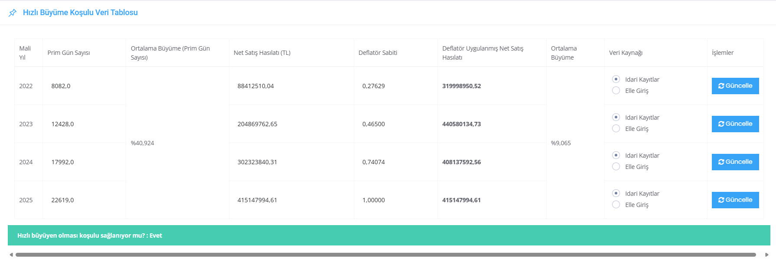
  KAPASİTE GELİŞTİRME DESTEK PROGRAMI
Hızlı Büyüme Koşulu Hesabı
Hızlı büyüyen işletmeler; hesaplamaya esas başlangıç yılında (2022) çalışan sayısı en az 10 olan (3600 prim gün) ve üç yıl boyunca istihdam veya net satışlar için yıllık ortalama %10 ve üzerinde büyüyen KOBİ’ler olarak tanımlanmaktadır.

Slide 7
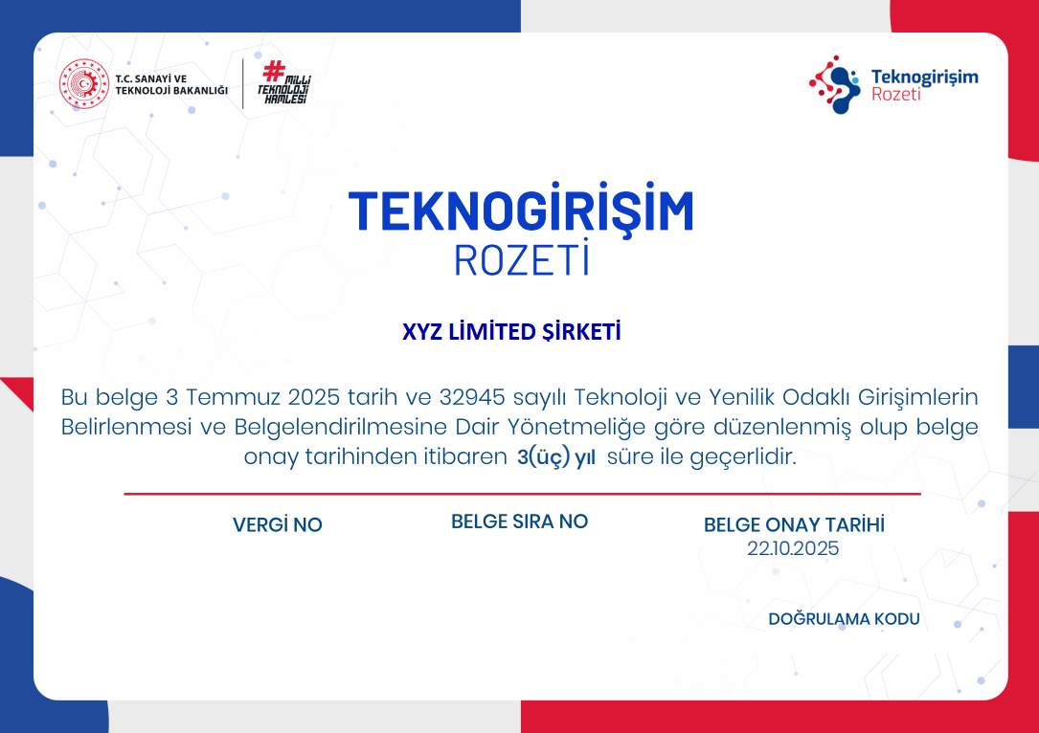



  KAPASİTE GELİŞTİRME DESTEK PROGRAMI
Teknogirişim Rozeti
Teknogirişim rozeti, girişimin teknoloji ve yenilik tabanlı, ölçeklenebilir iş modeline sahip olduğunu gösteren belgeyi ifade eder.
T.C. Sanayi ve Teknoloji Bakanlığı Milli Teknoloji Genel Müdürlüğü tarafından verilir.
Geçerlilik süresi, belgenin verildiği tarihten itibaren 3 (üç) yıldır.

Slide 8







  KAPASİTE GELİŞTİRME DESTEK PROGRAMI
Tedarikçi geliştirmeye yönelik belirlenen sektörlerde iş birliği
(Savunma, Havacılık ve Uzay)
İşletmenin, tedarikçi geliştirmeye yönelik belirlenen sektörlerde iş birliği yapma şartını sağlaması için KOSGEB ile paydaş arasında imzalanan protokol doğrultusunda KOSGEB’e bildirilen işletmeler arasında yer alması gerekmektedir.
Cumhurbaşkanlığı Savunma Sanayii Başkanlığı
Türkiye Uzay Ajansı
Türk Silahlı Kuvvetleri Güçlendirme Vakfı
Türk Hava Yolları Teknik A.Ş.
TÜRKSAT Uydu Haberleşme Kablo TV ve İşletme A.Ş.
SAHA İstanbul Savunma Havacılık ve Uzay Kümelenmesi Derneği
Ankara Uzay ve Havacılık İhtisas Organize Sanayi Bölgesi

Slide 9
  KAPASİTE GELİŞTİRME DESTEK PROGRAMI
Kredi Alt ve Üst Limit Bilgileri
İşletme Başına Kredi Alt Limiti
İşletme Başına Kredi Üst Limiti
Desteklenecek
Azami
Kredi Vadesi
Destek Puanı
1.000.000 TL
• 20.000.000 TL
• 30.000.000 TL*
36 ay
20 puan
(Geri Ödemesiz)
*Tedarikçi geliştirmeye yönelik savunma, havacılık ve uzay alanında iş birliği yapılan paydaşların bildirdiği işletmeler içindir.

Slide 10
  KAPASİTE GELİŞTİRME DESTEK PROGRAMI
Kredi Alt ve Üst Limit Bilgileri
Savunma Alanında Proje Sunulması Halinde
(İşbirliği yapılan paydaşların bildirdiği ve EYDEP sertifikasına sahip olan işletmeler)
Tedarikçi geliştirmeye iş birliği
yapılan paydaşların bildirdiği işletmelerin savunma alanında proje sunması durumunda, işletmenin program başvurusunu ilk onayladığı tarihte geçerli olan EYDEP sertifikasına sahip olması zorunludur. Başvurunun onay tarihi sonrasındaki EYDEP sertifika seviyesi değişiklikleri dikkate alınmaz.
Alt Limit
1.000.000 TL
Üst Limit (EYDEP – C)
25.000.000 TL
Üst Limit (EYDEP – B)
27.500.000 TL
Üst Limit (EYDEP – A)
30.000.000 TL
Desteklenebilecek azami kredi vadesi : 36 ay

Slide 11
  KAPASİTE GELİŞTİRME DESTEK PROGRAMI
Kredi Alt ve Üst Limit Bilgileri
Havacılık ve Uzay Alanında Proje Sunulması Halinde
(İşbirliği yapılan paydaşların bildirdiği işletmeler)
Alt Limit
1.000.000 TL
Üst Limit
30.000.000 TL
Desteklenebilecek azami kredi vadesi : 36 ay

Slide 12





  KAPASİTE GELİŞTİRME DESTEK PROGRAMI
Protokol Yapılan Kefalet
Kuruluşu
Protokol Yapılan Finansal Kuruluşlar
T.C.
Ziraat Bankası A.Ş.
Türkiye Halk Bankası A.Ş.
Türkiye Vakıflar Bankası T.A.O.
Ziraat Katılım Bankası A.Ş.
Kredi Garanti Fonu
(KGF)

Slide 13





  KAPASİTE GELİŞTİRME DESTEK PROGRAMI
Desteklenen Gider Grupları
Makine, Teçhizat ve Kalıp Giderleri
Hizmet Alımı Giderleri
Yazılım Giderleri
Personel Gideri
İşletme Sermayesi
Proje süresi içerisinde satın alınan yeni makine, teçhizat ve kalıp giderleri ile yeni olmayan ancak elektrik motorları en az IE2 verim sınıfında olan makineler
Lisans, bulut erişim veya zaman sınırlı lisans kullanım bedelleri
Proje kapsamındaki yeni istihdam veya mevcut personel harcamaları
Eğitim, danışmanlık, belgelendirme, test/analiz, pazarlama, tasarım ve sınai mülkiyet
Proje konusu ile ilgili diğer operasyonel gider kalemleri

Slide 14
  KAPASİTE GELİŞTİRME DESTEK PROGRAMI
SÜREÇ
SÜREÇ
Başvuru
Başvuru
Kontrolü
Mali Analiz
(BANKA)
Yerinde İnceleme
Kurul Değerlendirmesi
Kredibilite olumsuz
İptal
Başvuru Ret
50 puan altı
Kurul
Değerlendirme
Sonucu
Kredibilite olumsuz
İşletme sıralamaya girdi mi?
Banka Süreci
Evet
50 puan ve üzeri
Projenin başlaması
Kabul edilen projelerin ilanı
Kredibilite olumlu
Sıralamaya Giremedi
Hayır
Kredi Kullanımı
Dönemsel İzleme
Destek Ödemesi
Projenin Tamamlanması

Slide 15
  KAPASİTE GELİŞTİRME DESTEK PROGRAMI
Kurul tarafından başvurusu uygun bulunan işletme, kurul tarafından onaylanmış kredi kullandırımına esas gider kalemleri için kredi kullanmak amacıyla protokole taraf finansal kuruluşa müracaat eder.
Kurul kararı onaylanan işletmenin kurul kararı ve bilgileri sistem üzerinden finansal kuruluş ile paylaşılır.
İşletmenin başvurusu finansal kuruluşlar tarafından değerlendirilir. İşletmenin ilk kredi kullanımını proje başlangıç tarihinden itibaren 9 ay içerisinde gerçekleştirmesi gerekmektedir. Bu süre içerisinde de en az bir kredi kullandırımının gerçekleşmemesi durumunda işletmenin projesi iptal edilir. Projesi iptal edilen işletmeler programa tekrar başvurabilir.
Başvurusu uygun bulunan işletmeye finansal kuruluş tarafından aktif kredi kullandırımı yapılarak krediye ilişkin bilgiler (taksit sayısı, anapara, faiz/kâr payı bilgilerini içeren geri ödeme planları) sisteme girilir.

Slide 16
  KAPASİTE GELİŞTİRME DESTEK PROGRAMI
Finansman Süreci
Kurul tarafından belirlenen kredi kullandırımına esas tutar, proje kapsamında işletmenin protokole taraf finansal kuruluştan kullanabileceği kredi üst limitidir.
Finansman Başvurusu ve Uygulama Süreci
İşletme, proje kapsamında tek bir finansal kuruluştan finansman sağlayabilir.
İşletme, projesi için tek bir finansman sözleşmesi yapabileceği gibi, gider türleri itibarıyla veya her bir gider için de ayrı ayrı finansman kullanabilir.
İşletme tarafından finansal kuruluşa ödenecek taksitler 3’er aylık dönemler için eşit ödemeli olarak belirlenecektir.

Slide 17



  KAPASİTE GELİŞTİRME DESTEK PROGRAMI
Yalın Olgunluk Değerlendirme Analizi (YODA) Raporu
İmalat sektörlerinde faaliyet gösteren işletmenin Yalın Olgunluk Değerlendirme Analizi (YODA) yaptırmış ve imzalı raporu yüklemiş olması gerekir.
YODA raporunun, Kapasite Geliştirme Destek Programı başvuru formunun işletme tarafından ilk onaylandığı tarih itibariyle son bir yıl içerisinde alınmış olması gerekir.
Rapor, yalın üretim konusunda işletmelerin mevcut durumlarını tespit ederek sorun ve ihtiyaçlarını belirlemek, yol haritalarını oluşturmak ve bu yol haritalarının uygulanması için eğitim ve danışmanlık hizmeti sunmak üzere Sanayi ve Teknoloji Bakanlığı tarafından bildirilen Yalın Dönüşüm Danışmanları tarafından imzalanmış olmalıdır.
Yalın Dönüşüm Danışmanları listesi, KOSGEB web sitesi https://www.kosgeb.gov.tr/site/tr/genel/destekdetay/9165/yonde-yonderlik-ve-degerlendirme-destek-programi
Linkinde bulunan Hizmet Sağlayıcılar başlığında yer almaktadır.

Slide 18
  KAPASİTE GELİŞTİRME DESTEK PROGRAMI
Dijital Dönüşüm/Olgunluk Değerlendirme Raporu
Dijital dönüşüm, işletmelerin tedarik, üretim, pazarlama, satış gibi tedarik zincirleri ve değer zincirleri boyunca hız, esneklik ve verimlilik kabiliyetleri kazanabilmeleri için nesnelerin interneti, bulut teknolojileri, robot teknolojileri, büyük veri, artırılmış gerçeklik, yapay zekâ, dijital ikiz, süreç otomasyonu, kurumsal kaynak planlama vb. dijital teknolojilerden faydalanarak iş süreçlerini iyileştirmelerini ve mevcut kabiliyetlerini geliştirmelerini sağlayan dönüşümünü ifade etmektedir.
Dijital dönüşüm/olgunluk değerlendirmesi ise işletmelerin faaliyetlerinde dijital teknolojilerden ne kadar yararlandıklarını ve bu teknolojileri iş süreçlerine ne kadar entegre ettiklerinin analiz edildiği ve dönüşüme yönelik stratejiler önerilen değerlendirmedir. Yapılan değerlendirme sonucunda dijital dönüşüm/olgunluk değerlendirme raporu hazırlanır.
Dijital dönüşüm yatırımlarına yönelik proje başvurusunda bulunan işletmenin dijital dönüşüm/olgunluk değerlendirmesi yaptırmış olması gerekir. Dijital dönüşüm/olgunluk değerlendirme rapor tarihinin, ilan edilen son başvuru tarihi ve öncesinde olması esastır. Raporun başvuru formunun işletme tarafından ilk onaylandığı tarih itibariyle son bir yıl içerisinde alınmış olması gerekir.
Dijital dönüşüm/olgunluk değerlendirme raporu, Sanayi ve Teknoloji Bakanlığı tarafından belirlenen kurum/kuruluşlarca sertifikalandırılan/yetkilendirilen danışmanlar tarafından hazırlanmış olmalıdır.
Sanayi ve Teknoloji Bakanlığı tarafından belirlenen kurum/kuruluşlar listesine https://dijitaldonusum.sanayi.gov.tr/dijital-donusum-danismani web sitesinden ulaşılabilir.

Slide 19
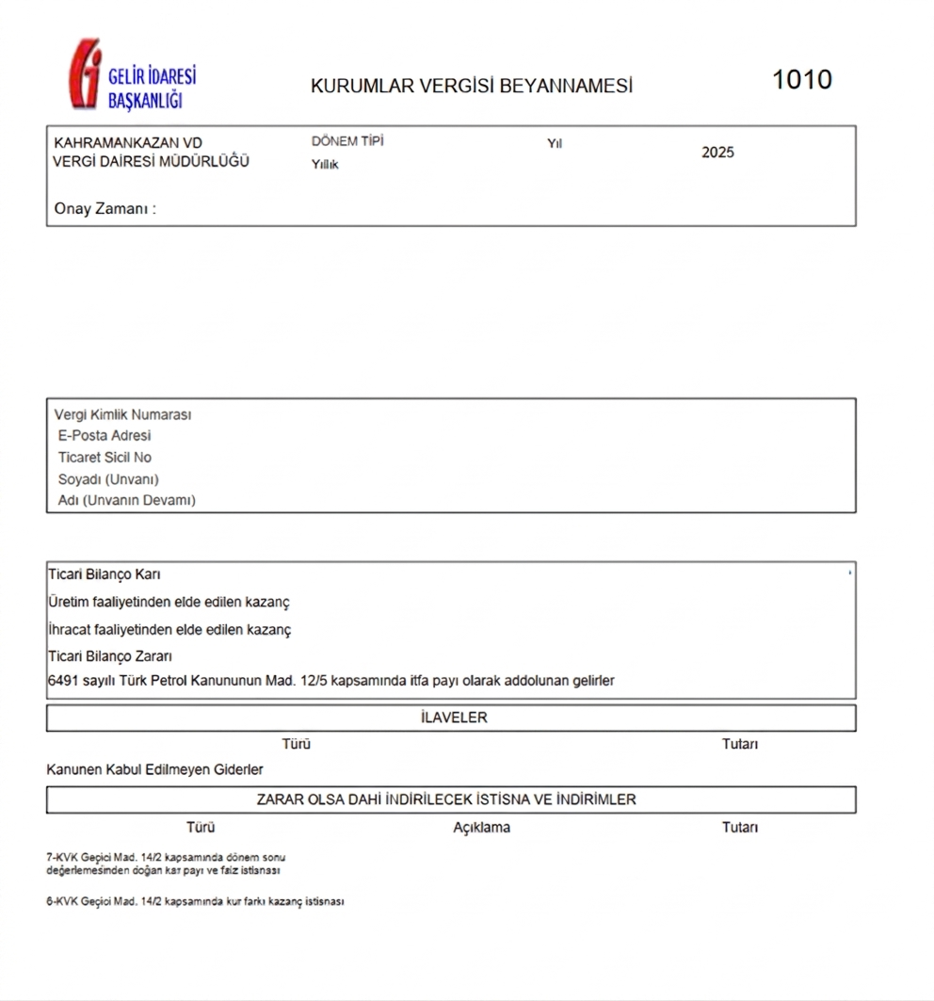

  KAPASİTE GELİŞTİRME DESTEK PROGRAMI
Kurumlar Vergisi Beyannamesi
Başvuru Formu ekinde yüklenmesi gereken Kurumlar Vergisi Beyannamesinin son onaylı mali yıla ait (2025 yılı) olması ve Gelir İdaresi Başkanlığı web sayfasından indirilen orijinal pdf dokümanı olarak yüklenmesi gerekmektedir.
Geçici beyannameler ek olarak yüklenmemelidir.
Taranmış doküman yüklenmemesi hususuna dikkat edilmelidir.
Beyannameler, kredibilite değerlendirmesi için finansal kuruluşlarla paylaşıldığından kredi değerlendirmesinde kullanılmaktadır. Başvurunun reddedilmemesi için beyannamenin doğru olarak yüklenmiş olması önem arz etmektedir.

Slide 20

  KAPASİTE GELİŞTİRME DESTEK PROGRAMI
İşletme Değerlendirme Raporu
İşletme Değerlendirme Raporu alabilecek durumdaki işletmeler için (son mali yıla ait verileri bulunan ve İşletme Değerlendirme Raporu oluşmuş) Başvuru formunun ekine zorunlu olarak yüklenmesi gereken bir rapor olmakla birlikte, başvuru sürecinde değerlendirmeye katkı sağlayacaktır.
İşletme Değerlendirme Raporu, KOBİ'lerin mevcut durumlarını anlamaları, sektördeki konumlarını belirlemeleri, stratejik kararlar almaları ve paydaşlarıyla olan ilişkilerinde güvenilir bir referans sunmaları açısından kritik bir öneme sahiptir.
İşletme Değerlendirme Raporu'na Findeks platformu üzerinden erişilebilir. https://www.findeks.com/urunler/kosgeb-isletme-degerlendirme-raporu-idr web sitesinden
Findeks üyesi işletmeler doğrudan talep oluşturabilirler.
Üye olmayan işletmeler ise üyelik işlemlerini çalıştıkları bankalar üzerinden tamamlayarak raporlarına ulaşabilirler.

Slide 21

Teşekkürler

